Slide 1
農業科技產業的發展趨勢
鄒篪生 榮譽理事長
台灣農業科技資源運籌管理學會
2016/07/08

Slide 2
課程大綱
農業的轉型
農業科技產業之發展
我國知識型農企業的發展策略
農委會推動農業轉型的措施

Slide 3
一、農業的轉型

Slide 4
1.1 農業的定義
耕作之業曰農 闢土植穀曰農
The science or art of cultivating land in raising corps (live stock or poultry)

Slide 5
1.1.1 農業的本質
農業兼具產業及社會功能
以人為生態改變自然生態
農業技術之本質在單一物種的大量生產

Slide 6
1.1.2 農業的三生功能
農民---生活
農業---生產
農村---生態

Slide 7
1.1.3 農業的特質
農業的社會及生態功能乃經由
產業的調整來維持

Slide 8
1.2 人類文明之演變
技術
產業
社會
農業革命
工業革命
資訊革命
農業
製造業
服務業
農村社會
產業經濟
知識經濟

Slide 9
1.2.1 農業革命
野採 VS 種作
狩獵 VS 畜牧
產生定居與聚落的生活型態

Slide 10
1.2.2 農業的演變
現代農業（科學的應用）
工業產品投入
化肥、農藥、農機、雜交育種、水利
傳統農業（經驗的應用）

Slide 11
1.2.3 現代農業之要素
試驗研究
化學肥料
雜交育種
農村金融
農產加工
水利灌溉
病蟲防治
機械耕作
運銷體系
國際貿易

Slide 12
現代化農業的競爭力 ~生產效率的提升~

Slide 13
1.2.4 大農與小農
小農國家(亞洲) 數公頃
中農國家(歐洲) 數十公頃
大農國家(美澳) 數百公頃

Slide 14
1.2.5 農業的演變
知識農業（知識的應用）
服務業投入
資訊、生技、 設計、整合
現代農業（科學的應用）
工業產品投入
化肥、農藥、農機、雜交育種、水利
傳統農業（經驗的應用）

Slide 15
1.2.6 農業社經功能的轉型
由滿足基本糧食需求的初級產業，轉型為結合工業與服務業的綜合性產業，以提升全民之整體生活品質

Slide 16
1.3 知識農業的驅動因素
知識經濟的興起

Slide 17
1.3 知識農業的驅動因素
知識經濟的興起
資訊普及化

Slide 18
資訊落差的改變
1.3 知識農業的驅動因素
取得資訊的時間差
v.s
資訊的研判與解讀

Slide 19
資訊的應用
1.3 知識農業的驅動因素
應用(方案)
驗證(決策)
解讀(假設)
分析(訊息)
整理(資料庫)
收集(資料)

Slide 20
資訊技術成為農業經營的基本條件 及競爭力基礎

Slide 21
1.3 知識農業的驅動因素
知識經濟的興起
資訊普及化
生物技術的成熟

Slide 22
生物技術的成熟
1.3 知識農業的驅動因素
生命科學研發工具的突破
農業研發效率的提升
企業投資農業研發的普及
產品及資材的多樣化、科技化
資訊技術在生命科學中的應用成為顯學

Slide 23
1.3 知識農業的驅動因素
知識經濟的興起
資訊普及化
生物技術的成熟
環保意識的崛起

Slide 24
環保意識的崛起
1.3 知識農業的驅動因素
自然生態的維護
農業環境的永續
生物多樣性的概念
農業技術的評估
氣候變遷的因應

Slide 25
1.3 知識農業的驅動因素
知識經濟的興起
資訊普及化
生物技術的成熟
環保意識的崛起
農業資源的限制

Slide 26
農業資源的限制
1.3 知識農業的驅動因素
水資源的挑戰
農地劣化的防治
自然種原的保存
能源依賴的降低
農業人口的老化
補貼政策的檢討

Slide 27
1.3 知識農業的驅動因素
知識經濟的興起
資訊普及化
生物技術的成熟
環保意識的崛起
農業資源的限制
糧食安全的疑慮

Slide 28
糧食安全的疑慮
1.3 知識農業的驅動因素
全球人口的成長
飼料需求的增加
農地開發的限制
生質能源的競爭
生產成本的提升
極端氣候的威脅
氣候暖化的趨勢

Slide 29
1.3 知識農業的驅動因素
知識經濟的興起
資訊普及化
生物技術的成熟
環保意識的崛起
農業資源的限制
糧食安全的疑慮
消費型態的改變

Slide 30
消費型態的改變
1.3 知識農業的驅動因素
飲食習慣的西化
品質要求的提高
調理方便的需求
綠色概念的價值
保健功能的強調
客製產品的興起
新興通路的發展

Slide 31
農業在新環境下，所面臨問題遠比以往複雜，所需應用的技術與知識更需專業訓練，已非傳統農民所能勝任，更需要一個新的營運體系及經營模式

Slide 32
1.4 農業轉型
產業經濟的現代農業
知識經濟的知識農業

Slide 33
1.4.1 知識型農業的特色(1)
需求導向的思維模式

Slide 34
1.4.1 知識型農業的特色
需求導向的思維模式
基本設備及產程
產品/服務
通路
顧客
傳統型由內而外的思維
核心技術
通路
產品/服務
基本設備與產程
核心技術的掌握
Inside-out models
知識型由外而內的思維
顧客需求
Outside-in models
資料來源：KISTEP

Slide 35
1.4.2 知識型農業的特色(2)
需求導向的思維模式
創新驅動的營運模式

Slide 36
1.4.2 知識型農業的特色(2)
融合為創新的基礎
知識的融合
技術的融合
產業的融合
農業需融合工業及服務業的知識、技術與營運模式

Slide 37
創新之組合、整合、融合三部曲
1.4.2 知識型農業的特色(2)
Notes:
http://cdnet.stpi.org.tw/techroom/analysis/2008/pat_08_A001.htm

Slide 38
1.4.3 知識型農業的特色(3)
需求導向的思維模式
創新驅動的營運模式
多元效益的社經貢獻

Slide 39
1.4.3 知識型農業的特色(3)
農業功能的多元性
公共政策
糧食安全
生活素質
農民所得
產業發展
農林漁牧
國土保安
災情防治
環境維護
農村發展
物種保育
農民福祉
食品安全
休閒旅遊
文化維護
鄉土認同
保健養生
自然資源
都會綠化
基礎建設
人才培育
營運模式
市場開拓
國際布局
產業創新
產品加工
資材供應

Slide 40
1.4.4 知識型農業的特色(4)
需求導向的思維模式
創新驅動的營運模式
多元效益的社經貢獻
技術整合的生產策略

Slide 41
1.4.4 知識型農業的特色(4)
技術整合的生產策略
 | 產業經濟 | 知識經濟
策略 | 依產品開發市場 | 依需求開發產品
競爭力 | 專業技術的精準 | 不同領域的整合
產業模式 | 產品的規模生產 | 水平及垂直的產業網絡
產品 | 單純化 | 多樣化

Slide 42
日本前瞻分析對於未來技術融合之必要性預測
1.4.4 知識型農業的特色(4)
2005-2015年亟待融合之領域
(生命科學、社會科學與環境科學)
2016-2025年亟待融合之領域
(能源、社會科學與健康照護)
資料來源：Japan foresight, NISTEP

Slide 43
農業期刊引用來源跨領域分析
1.4.4 知識型農業的特色(4)
領域 | 台灣(2004-2006yr) | 全球(2006yr)
通訊 | 3% | 3%
社會科學 | 4% | 6%
能源 | 6% | 10%
電子 | 17% | 9%
保健 | 14% | 12%
奈米科技 | 31% | 27%
環境 | 61% | 82%
生命科學 | 89% | 86%
資料來源:Web of Science,查詢日期 96/10/5

Slide 44
1.4.5 知識型農業的特色(5)
需求導向的思維模式
創新驅動的營運模式
多元效益的社經貢獻
技術整合的生產策略
全球佈局的資源掌握

Slide 45
1.4.5 知識型農業的特色(5)
我國農業資源的現況
資源 | 特色
土地 | 狹小
水 | 日趨嚴峻
勞力 | 萎縮老化
資金 | 尚可
內銷市場 | 有限
技術 | 高
能源 | 進口為主
知識 | 將來競爭力 主要來源

Slide 46
1.4.5 知識型農業的特色(5)
全球佈局的資源掌握
利用全球資源，以知識及技術為基礎
追求產業鏈中報酬率最高的分工項目，
發展海外農業

Slide 47
1.4.6 知識型農業的特色(6)
需求導向的思維模式
創新驅動的營運模式
多元效益的社經貢獻
技術整合的生產策略
資源掌握的全球佈局
服務業主導產業體系

Slide 48
GCI指標(Global Competitiveness Index, 全球競爭力指標)
1.4.6 知識型農業的特色(6)
指標架構
全球競爭力＝W1x基本需要＋W2x效率增強＋W3x創新與複雜度 (W1+W2+W3=1)
不同經濟發展程階段
的著重因素
Classification | Pillars
<1>Basic requirement 基本需要 | 1.Institutions 體制
 | 2.Infrastructure 基礎建設
 | 3.Macroneconomic stability 總體經濟穩定
 | 4.Health and primary education 健康與初等教育
<2>Efficiency enhancers 效率提升 | 5.Higher education and training 高等教育與訓練
 | 6.Goods market efficiency 商品市場效率
 | 7.Labor market efficiency 勞動市場效率
 | 8.Financial market sophistication 財務市場成熟度
 | 9.Technological readiness 技術準備渡
 | 10.Market size 市場大小
<3>Innovation and sophistication factors 創新因素 | 11.Business sophistication 企業成熟度
 | 12.Innovation 創新
因素導向經濟發展
Factor-driven
效率導向經濟發展
Efficiency-driven
創新導向經濟發展
Innovation-driven
資料來源:2008world economic Forum_The Global Competitveness report;STPI莊雲雯研究整理

Slide 49
1.4.6 知識型農業的特色(6)
不同經濟發展階段之權重分配
產業階段 競爭力 | 基礎驅動(%) | 效率驅動(%) | 創新驅動(%)
基礎建設 | 60 | 40 | 20
效率提升 | 35 | 50 | 50
創新 | 5 | 10 | 30
資料來源:2008world economic Forum_ The Global Competitveness report; STPI莊雲雯研究整理

Slide 50
知識經濟的競爭力基礎乃 以服務業為創造利基及價值

Slide 51
1.5 知識型服務業
以知識為基礎，管理為手段，經由嚴密設計的過程，整合生產及通路，以創新加值的方式，滿足目標顧客需求的服務業

Slide 52
各國農業與服務業關連圖
1.5 知識型服務業
荷蘭
日本
資料來源:STPI整理與分析

Slide 53
服務業主導的農產業
1.5 知識型服務業
國家 | 核心商品 | 產品價值
紐西蘭 | 奇異果 | 品牌及通路
荷蘭 | 花卉 溫室 | 高效率交易平台 設施園藝生產體系
以色列 | 滴灌 | 作物水份管理知識

Slide 54
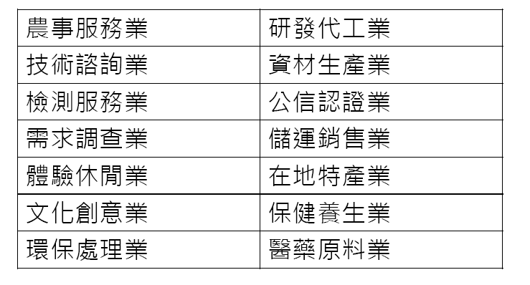
1.5 知識型服務業
台灣所需要的農業服務業

Slide 55
二、農業科技產業之發展

Slide 56
2.1 知識的定義
對某個主題確信的認識，並且擁有潛在的能力為特定目的而使用

Slide 57
2.2 科技研發
科學研究: 知識的探索
技術開發: 知識的應用

Slide 58
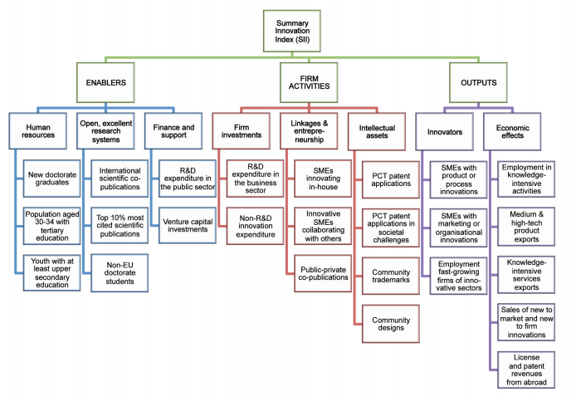
European Innovation Scoreboard 2015 Measurement framework of the Innovation Union Scoreboard
資料來源:EUROPEAN INNOVATION SCOREBOARD 2015
Notes:
http://ec.europa.eu/enterprise/policies/innovation/files/proinno/eis-2009_en.pdf

Slide 59
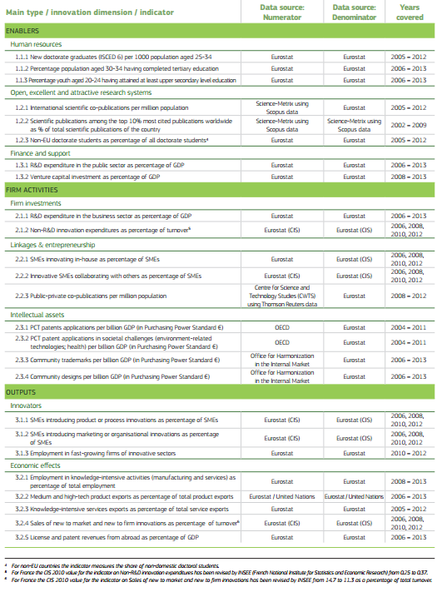
European Innovation Scoreboard 2015 Innovation Union Scoreboard indicators
資料來源:EUROPEAN INNOVATION SCOREBOARD 2015

Slide 60
2.3 科技研發與產業發展的關係
科技研發是產業競爭力的關鍵因素
農業科技研發能量主要在政府體系，因此政府需規劃研發策略，將資源做最有效的運用
農業科技政策成為農業產業政策的先導性規劃

Slide 61
美國農業部之策略計畫(2010~2015)
2.3 科技研發與產業發展的關係
策略目標
1.振興農村
農村自力更生；提升農村人口；維護經濟繁榮。
2.確保農業資源
林地及農地之保護與復育；水資源保護；適應氣候變遷之能力提升。
3.提升競爭力
增加產量；輸出生物及技術；增進糧食安全。
*仍以三生、三農為主軸。
資料來源： 2010-2015 Strategic Plan - USDA

Slide 62
美國農業部策略計畫之解讀
2.3 科技研發與產業發展的關係
1
2
維持三農、三生的基本概念與平衡發展。
仍將補貼農業但從產業補貼轉為基礎建設、產業轉型、資源保育、人才培育，為主要之訴求。
3
4
就業機會的創造及節能減碳成為主要的指標。
糧食輸出及技術輸出為主要的競爭力發展方向。
資料來源： 2010-2015 Strategic Plan - USDA

Slide 63
日本食品、農業、農村基本計畫
2.3 科技研發與產業發展的關係
2012年
1
2
3
東日本震災災後重建。
提高糧食自給率。
確保糧食穩定供應。
4
5
6
日本農業永續性發展。
日本農村振興。
建立食品、農業、農村間之關係性。
資料來源: Ministry of Agriculture, Forestry and Fisheries, Japan(2012)

Slide 64
日本食品、農業、農村基本計畫之重要措施
2.3 科技研發與產業發展的關係
1
導入政策工具：如｢農業經營者所得補償制度｣； ｢米穀供給需求及穩定價格相關基本方針｣ ； ｢國產農產品消費擴大配套措施｣ ； ｢促進利用米穀新用途相關法律｣ ； ｢品質、規模、重建、綠肥等之加算給付｣ ；依 ｢農地法｣移除閒置農地；強化農業信用保證基金的基礎等。
2
推動｢六級｣產業的發展整合一級生產二及加工及三及服務的產業整合。
3
擴大規模的技術、營運、資源資訊的相關補助。
4
提升本土農產品的品質及功能性，提高競爭力並融入飲食文化及國際宣導。
5
利用閒置土地，擴大糧食之生產。
資料來源: Ministry of Agriculture, Forestry and Fisheries, Japan(2012)

Slide 65
2012年日本食品、農業、農村基本計畫之解讀
2.3 科技研發與產業發展的關係
1
2
3
糧食安全為主要的訴求，著重於糧食自給率及穩定供應的主軸。
修正補貼策略，強調補貼對產業發展的正面效益。
擴大消費的研發，以帶動市場需求。
4
5
以在地特色帶動農村的振興。
推動擴大規模及知識投入提升年輕人投入農業的意願。
資料來源: Ministry of Agriculture, Forestry and Fisheries, Japan(2012)

Slide 66
2.4 農業科技研發策略的改變
以滿足需求及解決問題為目的
(需求拉力)
以技術開發為目的
(技術推力)

Slide 67
2.4 農業科技研發策略的改變
以科技研發推動台灣農業的轉型
-由以農民為核心能量的農業轉型為以農企業為核心的農業-

Slide 68
2.5 台灣農業功能的演變
提升糧食自給率
進口農產品的替代生產
農產品加工業的發展
社會安定的緩衝
生態環境的維護
生活素質的提升
68

Slide 69
農業對政府的依賴 -補貼及輔導-
2.5 台灣農業功能的演變
所得:保證價格及補貼
技術:公立試驗及推廣體系
水利:政府開發,民間團體管理
資材:國營事業生產供應
金融:政府保證,農會信貸
能源:價格補貼

Slide 70
2.6 台灣農業面臨的挑戰
生產成本偏高
農業勞動力的老化
工商業對資源的競爭
農地的破碎化
農業環境的劣化
消費者需求的優質化
國際對農業貼的壓力
全球農業環境的改變

Slide 71
台灣農業因長期依賴政府的保護而逐漸喪失產業的競爭力
2.6 台灣農業面臨的挑戰

Slide 72
全球社經趨勢提供了我國農業 發展的新契機 -知識型農企業的發展-
2.6 台灣農業面臨的挑戰
72

Slide 73
2.7 全球社經變化的趨勢
全球化的經濟
人口結構的變化
網路社會的發展
多元領域的整合

Slide 74
農業的多元領域整合
2.7 全球社經變化的趨勢
跨領域的知識成為競爭力之一
農業功能的多元化擴散
創新驅動成為主流概念
跨領域團隊運作的普及

Slide 75
2.7 全球社經變化的趨勢
全球化的經濟
人口結構的變化
網路社會的發展
多元領域的整合
資源應用的效率

Slide 76
資源效率化的農業
2.7 全球社經變化的趨勢
資源補貼面臨挑戰
專業分工逐漸普及
廢棄物再利用的發展
環保農業的興起

Slide 77
國際農業趨勢變遷概要
2.7 全球社經變化的趨勢
全球糧食消費能力增加,膳食結構受歐美影響
全球人口增加造成糧食及環境壓力
土地、水資源與自然環境變遷將影響農業生產
農業生產力仍將成長,但成長速度減緩
農業貿易量將以開發中國家為主
穀類需求成長主要來自開發中國家
改善飼養管理方式可增加畜牧生產
森林復育與栽種將減少二氧化碳放量
海洋資源面臨過度開採,有效管理資源成為重要議題
安全農業為未來世界各國所重視的課題
資料來源整理自World agriculture towards 2015/2030;FAO

Slide 78
東亞農業發展趨勢五大主題
2.7 全球社經變化的趨勢
消費趨勢
競爭與管制
食品科技
配銷包裝
環境資源
中產階級的需求。
品質、安全、商譽。
中國崛起；氣候變遷及資源利用。
貨櫃運輸；生產履歷；少量多樣化。
養殖漁業；水資源利用。
資料來源：2040年亞東農業發展趨勢調查

Slide 79
2.7 全球社經變化的趨勢
東亞農業發展的六大契機
亞洲進軍生物科學界。
高度多元化的市場以專業、商譽、附加價值，特殊食品，特色飼料為基礎的商品。
1
6
2
東亞農業發展的六大契機
5
中國的需求將主導貿易市場。
食品服務業如餐飲、通路、配銷及製造。
消費者信任的技術，認證、品牌、
資訊。
高科技傳統飲食對高齡化；東亞同原基因；特殊療效的開發。
3
4
資料來源：2040年亞東農業發展趨勢調查

Slide 80
2.8 我國農業面臨的國際環境
新舊交替的國際環境
更為寬廣的農業功能
知識導向的營運模式
尚在演變的遊戲規則

Slide 81
2.9 全球趨勢的解讀
國際趨勢提供了小農國家農業
發展的新契機

Slide 82
2.9.1 我國農業發展的新環境(1)
農業技術的私有化

Slide 83
農業技術的擴散模式
2.9.1 我國農業發展的新環境(1)
研發體系
(研發成果)
農企業
(技術整合)
服務業
(技術調適)
農民
(技術應用)
Notes:
83

Slide 84
2.9.2 我國農業發展的新環境(2)
農業技術的私有化
新興市場的崛起

Slide 85
“金磚”四國
2.9.2 我國農業發展的新環境(2)
中國、印度
巴西、俄國

Slide 86
新興市場的興起
2.9.2 我國農業發展的新環境(2)
初級產業:亞洲高所得群
農業資材:熱帶地區
科技:系統整合及代工
新需求:保健、環境、能源

Slide 87
2.9.3 我國農業發展的新環境(3)
農業技術的私有化
新興市場的崛起
創意農業的發展

Slide 88
創意農業的興起
2.9.3 我國農業發展的新環境(3)
以創意農業滿足食、衣、住、行、育、樂
各方面之需求

Slide 89
創意農業的發展潛力
2.9.3 我國農業發展的新環境(3)
文創農業
休閒農業
體驗農業
特產農業
時尚農業

Slide 90
2.9.4 我國農業國際化的新環境(4)
農業技術的私有化
新興市場的崛起
創意農業的發展
農業競爭力基礎的改變

Slide 91
農業競爭力基礎的改變
2.9.4 我國農業國際化的新環境(4)
規模生產的效率
知識應用的加值

Slide 92
小農國家的競爭力 (小而美)
2.9.4 我國農業國際化的新環境(4)
以科技提升生產力，以創意整合價值，以多樣化及客製化的方式，滿足不同客群需求。

Slide 93
三、我國知識型農企業的發展策略

Slide 94
3.1 科技產業 VS. 知識型產業
科技產業：以科技創新提升生產效率與良品率
知識產業：涵蓋廣義的科技，包括管理；行銷；文創等社會科學，以滿足顧客需求為目的

Slide 95
3.2 科技研發應用之新模式
技術推力
需求拉力
環境
建構
科學
研究
需求
調查
產業
情景
營運
目標
策略
規劃
技術
應用
配套
措施
技術
開發
異域
整合
缺口
檢視

Slide 96
3.2.1 競爭策略的改變 (由效率轉變為創新)
探索機會（Knowing Opportunity）
適時反應（Ability to React）
創新作為（React Innovatively）
跨域整合（Interdisciplinary Approach）

Slide 97
3.2.2 農業的演變
知識農業（知識的應用）
服務業投入
資訊、生技、 設計、整合
現代農業（科學的應用）
工業產品投入
化肥、農藥、農機、雜交育種、水利
傳統農業（經驗的應用）

Slide 98
3.3 知識型農業的競爭力
以科技支援競爭策略
以服務業開發創意加值

Slide 99
科技對競爭力支援
3.3 知識型農業的競爭力
競爭力
技術
基本知識
探索機會
資訊技術
適時反應
生物技術
創新作為
設計技術
跨域整合
整合技術

Slide 100
3.3.1 資訊技術
資訊流通的方式
數據運作的能力

Slide 101
3.3.2 生物技術
在分子層次闡明及操作生命的現象

Slide 102
3.3.3 設計技術
用嚴謹的計畫來實現創新的設想

Slide 103
3.3.4 整合技術
利用組織及管理的能力將跨域的思維做最有效之整合

Slide 104
3.3.5 農業技術鏈之改變
智財
農企業
(生產型)
商品
研發
體系
農民
消費者
推廣
農企業
(行銷型)
資訊
通路

Slide 105
3.3.6 農企業的加值策略
資訊加值
創意加值
管理加值
技術加值
品牌加值
…等

Slide 106
3.4 知識農業概念下農企業的發展策略

Slide 107
3.4 知識農業概念下農企業的發展策略
知識農業的基本概念
農業的產出不再限於農產品，而是涵蓋加工品；農業資材；技術；資訊；知識；資料庫；營運模式；通路；行銷；諮詢等相關產業

Slide 108
3.4.1 農企業發展策略(1)
由趨勢探討需求

Slide 109
重要趨勢
3.4.1 農企業發展策略(1)
亞洲經濟開發的崛起
社會老人化
健康安全的訴求
配銷的多元化
資源利用
少量多樣化…等

Slide 110
3.4.2 農企業發展策略(2)
由趨勢探討需求
由需求探討機會

Slide 111
機會的探索
3.4.2 農企業發展策略(2)
機會
外在之需求
內在之能量
環境的優勢
創新的效應

Slide 112
台灣發展農企業的 需求優勢
3.4.2 農企業發展策略(2)
農產品產銷體系的區域化
新興開發中市場的崛起
多樣化節約型農業的需求
華人消費型態的需求改變
熱帶農業資材、技術的需求

Slide 113
台灣發展農企業的 內在優勢
3.4.2 農企業發展策略(2)
完整的基礎建設及體系
教育普及、人力素質優良
研發能力強、技術水平高
產業網絡的運作活力強
資訊設施的普及率高，開發能力成熟
創新能力強
工業的支援環境完善

Slide 114
台灣發展農企業的 環境優勢
3.4.2 農企業發展策略(2)
位於東亞及亞熱帶，是全球經濟成長最明顯的地區
開發中市場的所得正位於對農業提升生活品質最迫切需要的階段
位於東西文化的交匯點，融合經驗豐富
對華人消費文時尚具引領的文化優勢

Slide 115
3.4.2 農企業發展策略(2)
台灣發展農企業的 創新優勢
產業網絡完整，異域整合容易
年輕人具有創意，教育也向此方向發展
歷史資產豐富，創意發想特殊
開發時間較晚，對新中產階級的需求較為瞭解

Slide 116
3.4.3 農企業發展策略(3)
由趨勢探討需求
由需求探討機會
由機會設計”價值”

Slide 117
企業價值 透過”商品特性”以滿足目標 顧客群的需求( B to B or B to C )
3.4.3 農企業發展策略(3)

Slide 118
價值的需求
3.4.3 農企業發展策略(3)
健康安全
獨特客製
應用方便
流行時尚
天然環保
經濟實惠

Slide 119
全球市場消費型態
全球市場：新興市場會有顯著成長，2020年中國將與美國並列世界最大消費品市場。
產品與服務：新興市場的市場區隔明顯，產品線逐漸擴張；成熟市場產品創新會受到人口結構與環境意識影響。
產業展望：為達成本控制與品質控管策略，企業外包活動擴大，成熟市場中受到經濟規模縮減與法規放寬影響市場鞏固性不再。
關係的改變：與顧客、供應商間合作關係將更緊密，對消費者個人化服務將整合至產品研發中。
共同策略：執行成本控制所獲得的報酬將減少，發展客戶關係以獲得持續性競爭優勢為未來重點。
資料來源:Foresight 2020 Economic, industry and corporate trends；EIU

Slide 120
3.4.4 農企業發展策略(4)
由趨勢探討需求
由需求探討機會
由機會設計”價值”
由價值規劃”商品”

Slide 121
商品(產品&服務)
3.4.4 農企業發展策略(4)
滿足顧客需求的載體
品質穩定的量產能力

Slide 122
3.4.5 農企業發展策略(5)
由趨勢探討需求
由需求探討機會
由機會統計”價值”
由價值規劃”商品”
由商品決定營運模式

Slide 123
知識農業農企業的競爭力 由服務主導商品的行銷策略

Slide 124
3.4.6 農企業發展策略(6)
由趨勢探討需求
由需求探討機會
由機會設計”價值”
由價值規劃”商品”
由商品決定營運模式
由營運模式決定核心能量

Slide 125
核心能量 企業賴以生存發展的特殊能量，以有別於競爭對手 (技術、價值、服務、通路、原料、客源等)
3.4.6 農企業發展策略(6)

Slide 126
3.4.7 農企業發展策略(7)
由趨勢探討需求
由需求探討機會
由機會設計”價值”
由價值規劃”商品”
由商品決定營運模式
由營運模式決定核心能量
由核心能量尋找合作夥伴

Slide 127
合作夥伴(ALLIENIES) 對核心能量產生互補的其他企業，以推動營運模式的運作
3.4.7 農企業發展策略(7)

Slide 128
3.4.8 農企業發展策略(8)
由趨勢探討需求
由需求探討機會
由機會設計”價值”
由價值規劃”商品”
由商品決定營運模式
由營運模式決定核心能量
由核心能量尋找合作夥伴
由經驗擴充企業版圖

Slide 129
3.5 農業轉型政府角色的定位
由主導角色發展轉變為輔導角色
政府功能在建構一良好的產業發展環境

Slide 130
3.6 農企業發展之輔導架構
政府
民間
人才培育
產業創新
農
企
業
發
展
環境建構
技術整合
資源規劃
市場開拓
技術開發
品牌建立
資金輔助
產業網絡
資訊體系
跨國佈局

Slide 131
四、農委會推動農業轉型的措施

Slide 132
4.1 研發體系的轉型
強調產業應用的研發
加強智財權的管理
推動效益導向的評估
規劃技轉模式的創新
鼓勵跨領域團隊的合作
規劃成果行銷的多元性
研發管理人才的培育

Slide 133
4.2 產業輔導的措施
產學研技術的媒合
辦理產學合作計畫
科專計畫的推動
產業輔導團隊的運作
成果展覽及獎勵
育成中心的效益
專業園區的建構
國際廠商的引進
菁英人才的培育

Slide 134
4.3 發展農企業的基礎建設
農業資訊體系的建構
海外農業的輔導體系
農村產業環境的再造
人才培育的訓練體系

Slide 135
4.4 21世紀人力素質
創造力
批判性思考
解決問題
溝通能力
團隊合作
資料來源：Partnership for 21st century skills(2008)

Slide 136
五、綜合結語
全球農業的社經環境發展趨勢，有利於小農國家，以”小而美”方式提升農業競爭力。
我國農業需朝知識農業的方向轉型，過程中科技發展的轉型及農企業的輔導為關鍵因子。
資訊、生技等先進技術的引進及整合是發展知識型農業的必要條件，如何促進科技研發產業及行銷的跨域整合，為決定轉型成效的重要因素。
人才培育為最重要的工作，需產官學研共同合作。

Slide 137
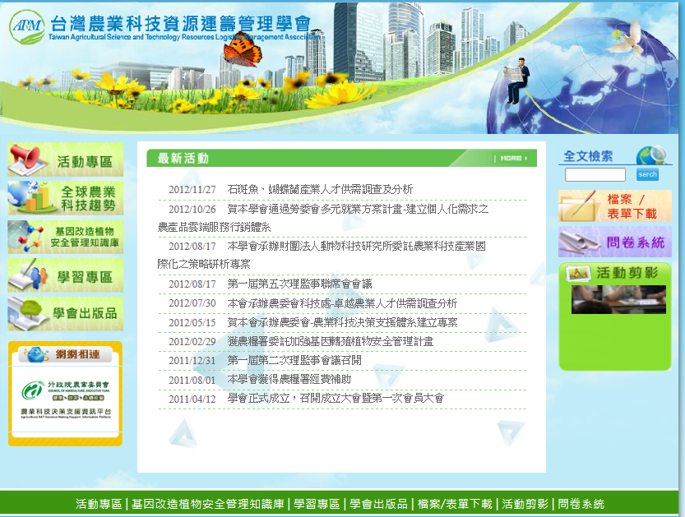
簡報結束 謝謝指教
台灣農業科技資源運籌管理學會
地 址：台北市德惠街19號2樓
電 話：（02）2585-1775
傳 真：（02）2585-1770
電子信箱：service@tarm.org.tw
網 址：http://www.tarm.org.tw

